Slide 1
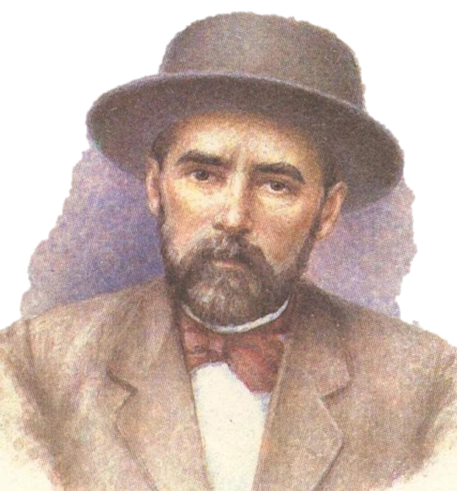

Башҡортостан Республикаһы Ҡырмыҫҡалы районы Муниципаль районының «Ҡырмыҫҡалы үҙәкләштерелгән китапхана системаһы» муниципаль автономиялы мәҙәниәт учреждениеһы
«Мөхәмәтсәлим Өмөтбаев: Яҙыусы. Мәғрифәтсе. Шәхес»
Виртуаль китап күргәҙмәһе
Кармаскалы 2026

Slide 2
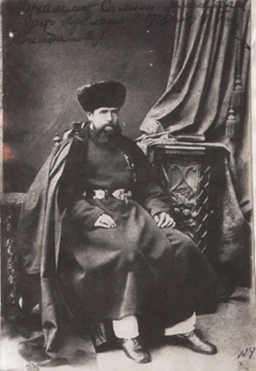
Өмөтбаев Мөхәмәтсәлим Ишмөхәмәт улы
(1841-1907)
Башҡорт мәғрифәтсеһе, башҡорт һәм татар шағиры, тәржемәсе, филолог, этнограф, йәмәғәт эшмәкәре, публицист, тикшеренеүсе

Slide 3
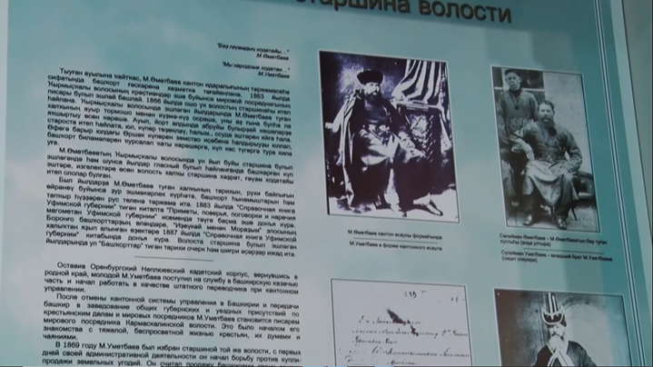
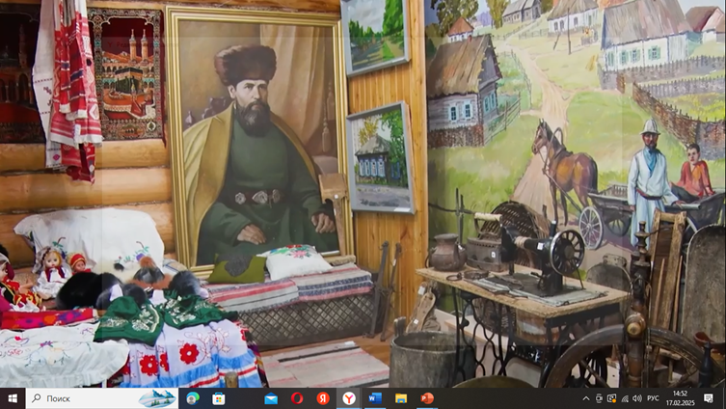
Мөхәмәтсәлим Ишмөхәмәт улы Өмөтбаев башҡорт дворяндары Өмөтбаевтар нәҫеленән сыҡҡан. Атаһы — Ишмөхәмәт Ишиғол улы (1803–1861) кантон начальнигы булған, III дәрәжә Изге Станислав ордены менән бүләкләнгән; әсәһе — Балхыза Балапан ҡыҙы. Ғаиләлә ете бала булған.

Slide 4
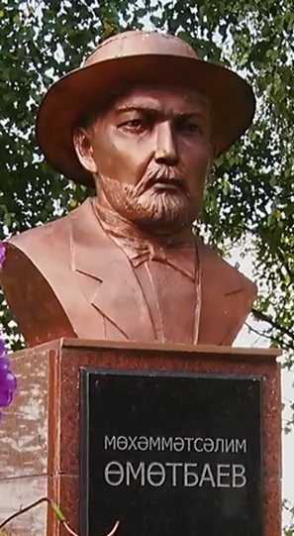
1841 йылдың 21 авгусы | Ырымбур губернаһы Өфө өйәҙе Ибраһим ауылында, хәҙерге Башҡортостандың Ҡырмыҫҡалы районында тыуған.
1852-1860 йылдарҙа | Ырымбур Неплюев кадет корпусында уҡый.
1860 йылда | Йомран-Табын кантоныдың Башҡорт ғәскәри идаралығында тәржемәсе булып эшләй
1864 йылда | Ҡырмыҫҡалы улусының мировой посреднигы яҙыусыһы була,
1869 йылдан алып | 10 йыл дауамында улус старшинаһы булып хеҙмәт итә.
1879-1880 йылдар | ике йыл самаһы Стәрлетамаҡ мәҙрәсәһендә рус теле уҡытыусыһы булып эшләй. Был ваҡытта ул мәғариф өлкәһендә үҙенең беренсе ҙур эшен тамамлай - фарсы-татар-рус һүҙлеген төҙөй.
1880 йыл | М. Өмөтбаев Өфөгә күсеп килә һәм Ырымбур мосолман диниә назаратында тәржемәсе булып эшләй башлай.
1883 йыл | 1883 йылда Рус география йәмғиәтенең Ырымбур бүлеге ағзаһы итеп һайлана. А.С. Пушкиндың тыуыуына 100 йыл тулыу айҡанлы ул татар теленә «Баҡсаһарай фонтаны» поэмаһын тәржемә итә.
1886-1887 йылдарда | өс телле глоссарий фарсы-татар-рус һүҙлеген төҙөгән
1897 йыл | Ҡазанда М. Өмөтбаевтың «Йәдкәр» (Памятки) китабы сыға.
1887-1889 одалар | эске эштәр Министрлығының Ҡырым комиссияһында вакуф эштәре менән шөғөлләнә.
1899 йыл | отставкала
1901 йыл | «Ҡыҫҡаса татар грамматикаһы» н ижад итә
1907 йылдың 28 июне | тыуған ауылы Ибраһимда вафат була. Тыуған ауылында ерләнгән.
 | Мөхәмәтсәлим Өмөтбаев 3-сө дәрәжә Изге Станислав ордены, «25 йыллыҡ камил хеҙмәте өсөн» (1860) һәм «1853-1856 йылдарҙағы һуғыш иҫтәлегенә» миҙалдары менән бүләкләнә.
 | М. Өмөтбаев башҡорт фольклорын өйрәнеү, И. Сәлихов, М. Аҡмулла һәм башҡаларҙың ижадын анализлау менән шөғөлләнә.

Slide 5
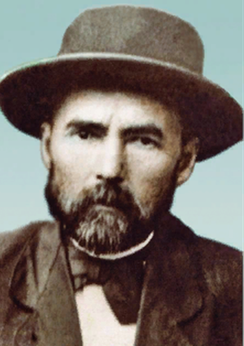
Ул рус, француз, фарсы һәм төрки телдәрендә иркен аралашҡан, шулай уҡ география, математика, тарих, архитектура, сәнғәт, каллиграфия һәм хәрби сәнғәтте өйрәнеү менән шөғөлләнгән.

Slide 6

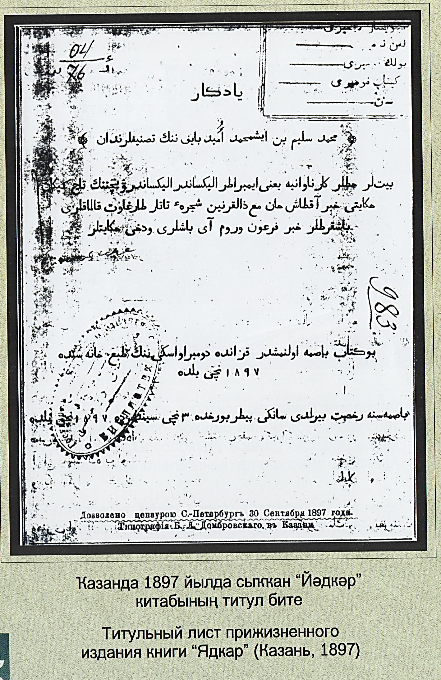
Мөхәмәтсәлим Өмөтбаев ХХ быуат башында донъя күргән түбәндәге китаптарҙы яҙа, төҙөй йәки тәржемә итә:
«Ҡыҫҡаса мосолман ҡануниәте» (рус теленән тәржемә, Өфө, 1990);
«Памятки» (Йәдкәр, Ҡазан, 1897)
А. С. Пушкиндың «Баҡсаһарай фонтаны» (рус теленән тәржемә, Ҡазан, 1901);
«Ҡыҫҡаса татар грамматикаһы» (Ҡазан, 1901);
«Ырымбур дини йыйылышы» (рус һәм татар телдәрендә, Өфө, 1903).
Уның ҙур эштәре баҫылмай ҡала
«Ғаләм тураһында китап»,
«Йомран-Табын улусы»,
«Фарсы грамматикаһы»,
«Хажға сәйәхәт».
Ҡыҙғанысҡа ҡаршы, беҙҙең көндәргә тик «Фарсы грамматикаһы» ҡулъяҙмаһы ғына һаҡланып ҡалған.

Slide 7
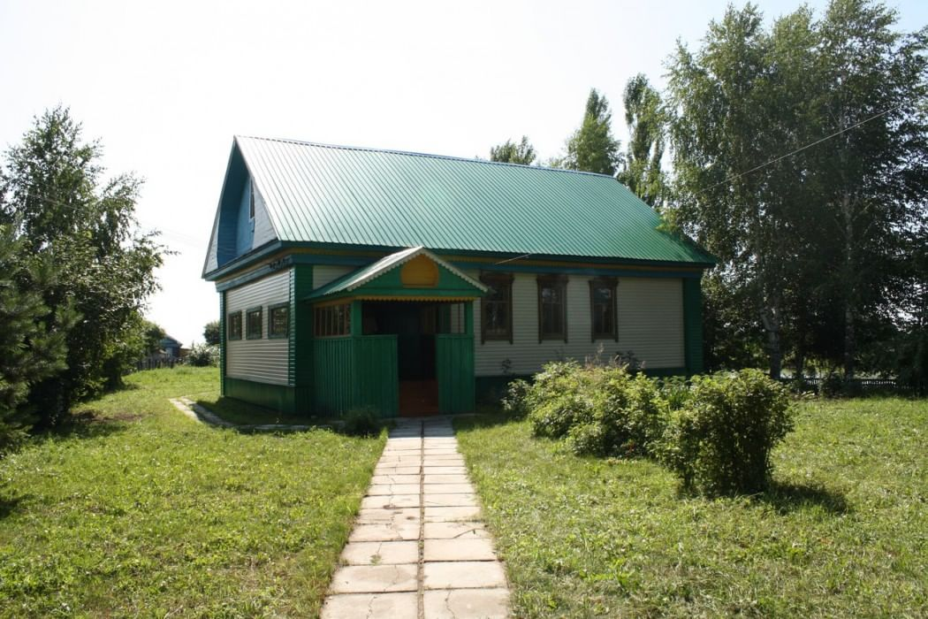
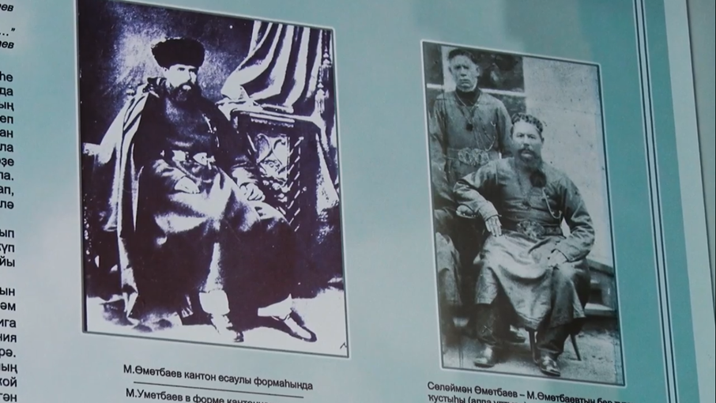
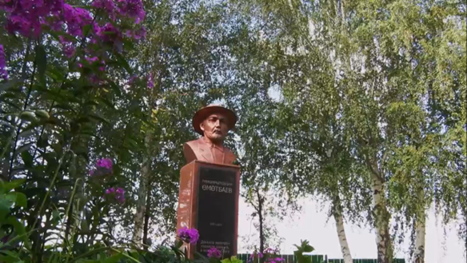
1991 йылда мәғрифәтсе шағир Мөхәмәтсәлим Өмөтбаевтың тыуған ерендә музей асылды.
Мөхәмәтсәлим Өмөтбаев музейы Башҡортостан Республикаһының Ҡырмыҫҡалы районы Ибраһим ауылында, Ш. Бикҡул урамы, 10-сы йорт адресы буйынса урынлашҡан.
Музей экспозицияһы башҡорт энциклопедисы, яҙыусыһы һәм публицисының тормошон һәм эшмәкәрлеген яҡтырта. Бында ғалимдың төп нөсхә ҡулъяҙмалары, документтарҙың күсермәләре, китаптар, һынлы сәнғәт һәм скульптура әҫәрҙәре урынлашҡан.

Slide 8
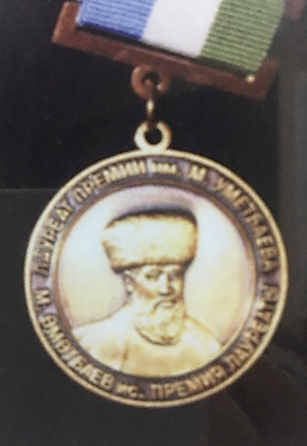
2005 йылда Ҡырмыҫҡалы районы хакимиәте тарафынан Мөхәмәтсәлим Өмөтбаев исемендәге премиялар булдырылды.
Йыл һайын бирелә торған район премияһының маҡсаты – Өмөтбаевтың тыуған ере һәм халҡы хаҡына башҡарған эштәрен мәңгеләштереү, шулай уҡ ижади интеллигенция вәкилдәрен башҡорт телен һәм әҙәбиәтен, фәнде, тарихты, йолаларҙы һәм ғөрөф-ғәҙәттәрҙе тергеҙеүгә, һаҡлауға һәм пропагандалауға йәлеп итеү.
М. Өмөтбаев исемендәге тәүге премия яҙыусы, профессор, филология фәндәре докторы Т. Ә. Килмөхәмәтовҡа тапшырылды.
Премия райондың мәҙәниәтен һәм сәнғәтен үҫтереүгә ҙур өлөш индергән күренекле эшмәкәрҙәргә бирелә.

Slide 9

Мөхәмәтсәлим Өмөтбаевтың ошо һүҙҙәре билдәле: «Башҡорт аҫабаһы өс нәмәне белергә тейеш: беренсеһе — үҙенең шәжәрәһен, икенсеһе — йондоҙҙарҙың исемен, өсөнсөһө — халыҡ риүәйәттәрен һәм эпосын».

Slide 10

Йәдкәр: Шиғырҙар, публицистик яҙмалар, тәр­жемәләр, халыҡ ижады өлгөләре, тарихи-этнографик яҙмалар. – Өфө: Башҡортостан китап нәшриәте, 1984. – 288 бит.

Slide 11
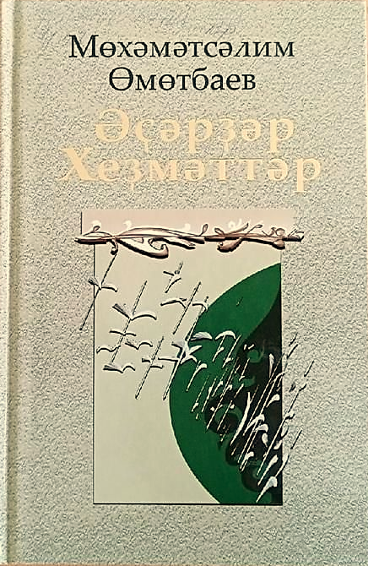
Өмөтбаев М. И. Әҫәрҙәр, хеҙмәттәр: шиғырҙар, публицистик, тарихи-этнографик яҙмалар, тәржемәләр, халыҡ ижады өлгөләре / М. Өмөтбаев; төз., баш һүҙ авт. проф. Ғ. Ҡунафин. – Өфө: Китап, 2016. – 294 бит.

Slide 12

Ҡунафин, Ғ. Мəғрифəтсе һəм əҙип М. Өмөтбаев: Тормошо. Донъяға ҡарашы. Ижады / Ғ. Ҡунафин. – Өфɵ: Башҡортостан китап нәшриәте, 1991. – 256 бит.

Slide 13
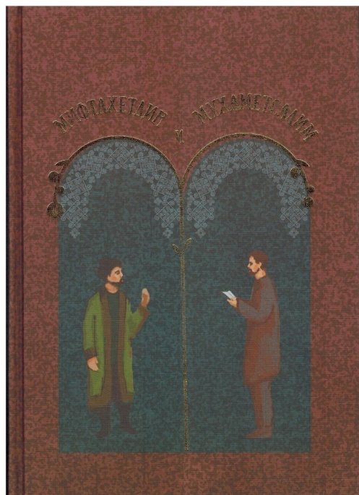
Мифтахетдин и Мухаметсалим: наследие великих просветителей Башкортостана / Сост. З. Я. Шарипова. – Уфа: Инеш, 2016. – 248 с.

Slide 14

Хусаинов Г. Б. Мухамесалим Уметбаев: жизнь и творчество / Г. Б. Хусаинов, перевод с башк. Ф. В.Ахмадиева. – Уфа: Китап, 2021. – 480 с.

Slide 15

Хөсәйенов Ғ. Мөхәммәтсәлим Өмөтбаев: Тарихи-биографик китап. – Өфө: Башҡортостан китап нәшриәте, 1991. – 288 бит.

Slide 16

М. Өмөтбаевтың музейы: Буклет / Сост. Национальный литературный музей Республики Башкортостан. – Өфө: 2011. – 31 бит.

Slide 17

Мөхәмәтсәлим Өмөтбаев: тормошо, ижады, ижтимағи эшмəкəрлеге // Килмɵхəмəтов, Т. Һайланма əҫəрҙəр. Т.2 / Т. Килмɵхəмəтов. – Өфɵ: Китап, 2016. – 257-347 биттəр.

Slide 18

Һəр кемдең ҡалалыр бер йəдкəре (Мөхәмәтсәлим Өмөтбаев // Ҡунафин, Ғ. Замандарҙың рух балҡышы / Ғ. Ҡунафин. – Өфɵ: Китап, 2006. – 310-379 биттəр.

Slide 19

Кунафин Г. С. Мухамметсалим Уметбаев (1841-1907) // История башкирской литературы Т 1.: С древнейших времен до начала XX века / Г. С. Кунафин, ред. Г. Б. Хусаинов. – Уфа: Китап, 2012. – С. 335-343.

Slide 20

Мухаметсалим Уметбаев // Писатели земли башкирской: Справочник / Сост. Р. Н. Баимов, Г. Н. Гареева, Р. Х. Тимергалина. – 2-е изд., перераб., доп. – Уфа: Китап, 2015. – с. 527-529.

Slide 21

Ученый, поэт [о Мухаметсалиме Умутбаеве] // Сайфуллина Р. А. След на земле. Из блокнота журналиста: Историко-краеведческое издание / Р. А. Сайфуллина. – Уфа: ООО «Издательство «Диалог», 2011. – С. 5-8.

Slide 22

Мөхәммәтсәлим Өмөтбаев (1841-1907) // Харисов, Ə. И. Башҡорт халҡының əҙəби мираҫы / Ə. И. Харисов. – Өфө: Китап, 2014. – 383-405 биттəр.

Slide 23

Мухамметсалим Уметбаев // Хусаинов Г. Б. Литература и наука : Избранные труды / Г. Б. Хусаинов, ред. Р. М. Габдуллина. – Уфа: Гилем, 1998. – С. 23-171.

Slide 24

Мәғрифәтсе ғалим [Мөхәммәтсәлим Өмөтбаев] // Янышев, Ф. Ф. Башҡортостандың əҙəбиəт музейҙары / Ф. Янышев. – Өфɵ: Китап, 2018. – 113-120 биттəр.

Slide 25
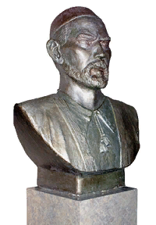
«Әҙәби һәм йәмғиәт эшмәкәрлегенең ҡоласы, ғилми ҡыҙыҡһыныуҙарының киңлеге, зиһененең үткерлеге һәм һиҙгерлеге, егәрлелеге һәм туған халҡына бар булмышын биреп хеҙмәт иткән ысын патриот булыуы менән ул башҡорт мәҙәниәте майҙанында үҙенсәлекле, ҡабатланмаҫ бер фигура булып ҡалҡып тора», - ти филология фәндәре докторы, профессор Ғиниәт Ҡунафин.

Slide 26

Беҙ һеҙҙе китапханабыҙҙа күреүебеҙгә шатбыҙ!
Һеҙҙе ҡыҙыҡһындырған бөтә һорауҙар буйынса ошо адрес буйынса мөрәжәғәт итә алаһығыҙ:
453020,
Ҡырмыҫҡалы районы,
Ҡырмыҫҡалы ауылы,
Речной переулок 7/1
(3 ҡат)
Беҙҙең сайттар: http://karm-cbs.ru (ҮКС)
https://cbkarm-bibl.ru/ (ҮК)
https://karm-rdb.ru/ (БК)
biblotekakarm
Виртуаль китап күргәҙмәһен Ҡырмыҫҡалы ауылы Үҙәк китапханаһының алып барыусы библиографы Л. Р. Ғәлләмова эшләне.

